Slide 1
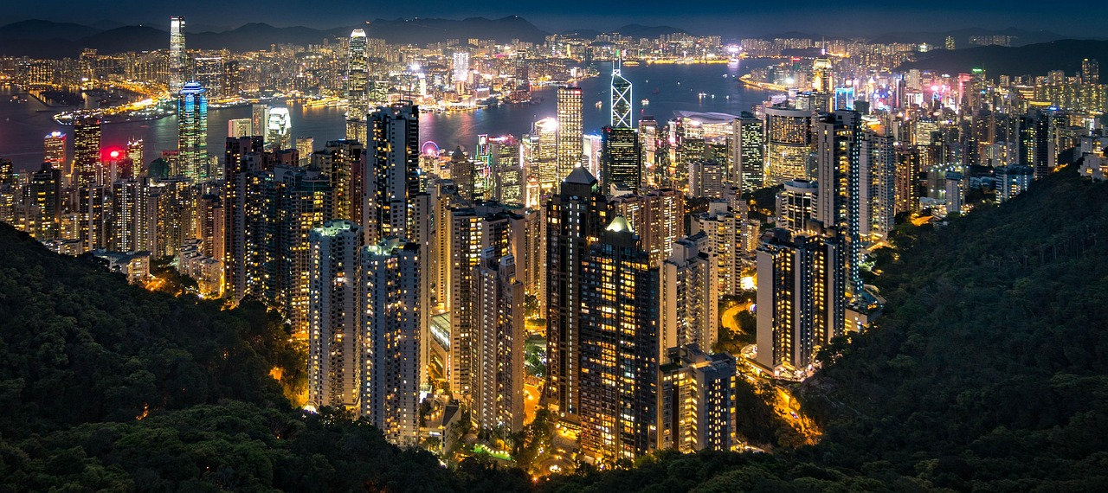
2025 글로벌 금융환경 연수
오리엔테이션

Slide 2
연수에 임하는 태도
호기심
소극적인 태도 지양.
내가 얼마나 아는 게 많은 지를 자랑할 필요 X.
설령 나의 진로와 완벽히 맞는 방문이 아닐지라도 관심 유지. (열린 자세)
감사함
아무리 부자라도 생면부지 학생들에게 큰 돈 쓸 수 있는 사람 많지 않음.
프로그램의 유지가 동문회장님의 마음에 달려있음.
예의: 압존법(?)

Slide 3
홍콩 출국 전
참가비 20만원 계좌이체 ASAP
우리은행 265 939176 18 130 (학) 연세대학교
프로그램 후원하신 곽정환 경제학과 동문회장님에 대해 조금이라도 알고 오면 좋겠음.
[소개자료]
참신한 질문 하나씩 생각
프로그램상 방문하는 회사들에 대한 기본적인 이해 필요.
해외출국 관련 주의사항 개별 숙지.
eSim가입 혹은 로밍 등 알아봐서 연락 이어질 수 있도록 준비.
여행자보험은 단체로 들 예정.

Slide 4
방문일정 (as of 06/25/2025)
출국: 8월10일 (일) KE 173편 인천>홍콩 07:45—10:40
귀국: 8월14일 (목) KE 176편 홍콩>인천 17:55—22:45
 | 8/11 (Mon) | 8/12 (Tue) | 8/13 (Wed)
10:00—12:00 | Blackrock | Blackstone | Invesco
12:00—14:00
14:00—16:00 | Apollo | Lexington | Amundi
16:00—16:30
16:30—18:30 | JPM | UBS | GS

Slide 5
연수 기간 중
방은 동일성별 2인 1실로 임의배정
[임정환/조민재][남혁우/이지상][양정우/이건희][김현아/정서윤][김예빈/정서진]
여행사를 통해 섭외한 차를 타고 이동할 예정. 모이는 시간 엄수.
금융기관 방문 시 여권 지참
복장은 정장 또는 비즈니스 캐주얼 (보통 면접 때 착용하는 복장)
[중요] 방문한 금융기관에서 공식 인턴을 한 것 처럼 온라인에 올리지 않아야 함.
[중요] 1회 때 부터 일정 끝나면 참가학생들이 후원 감사편지 드리고 한국으로 귀국했음.

Slide 6
한국에 돌아와서
소감문 작성 (1페이지 이상)
연수기간 찍은 사진 영상 선별 후 공유
선배님들과의 연락(email 등)

